Slide 1

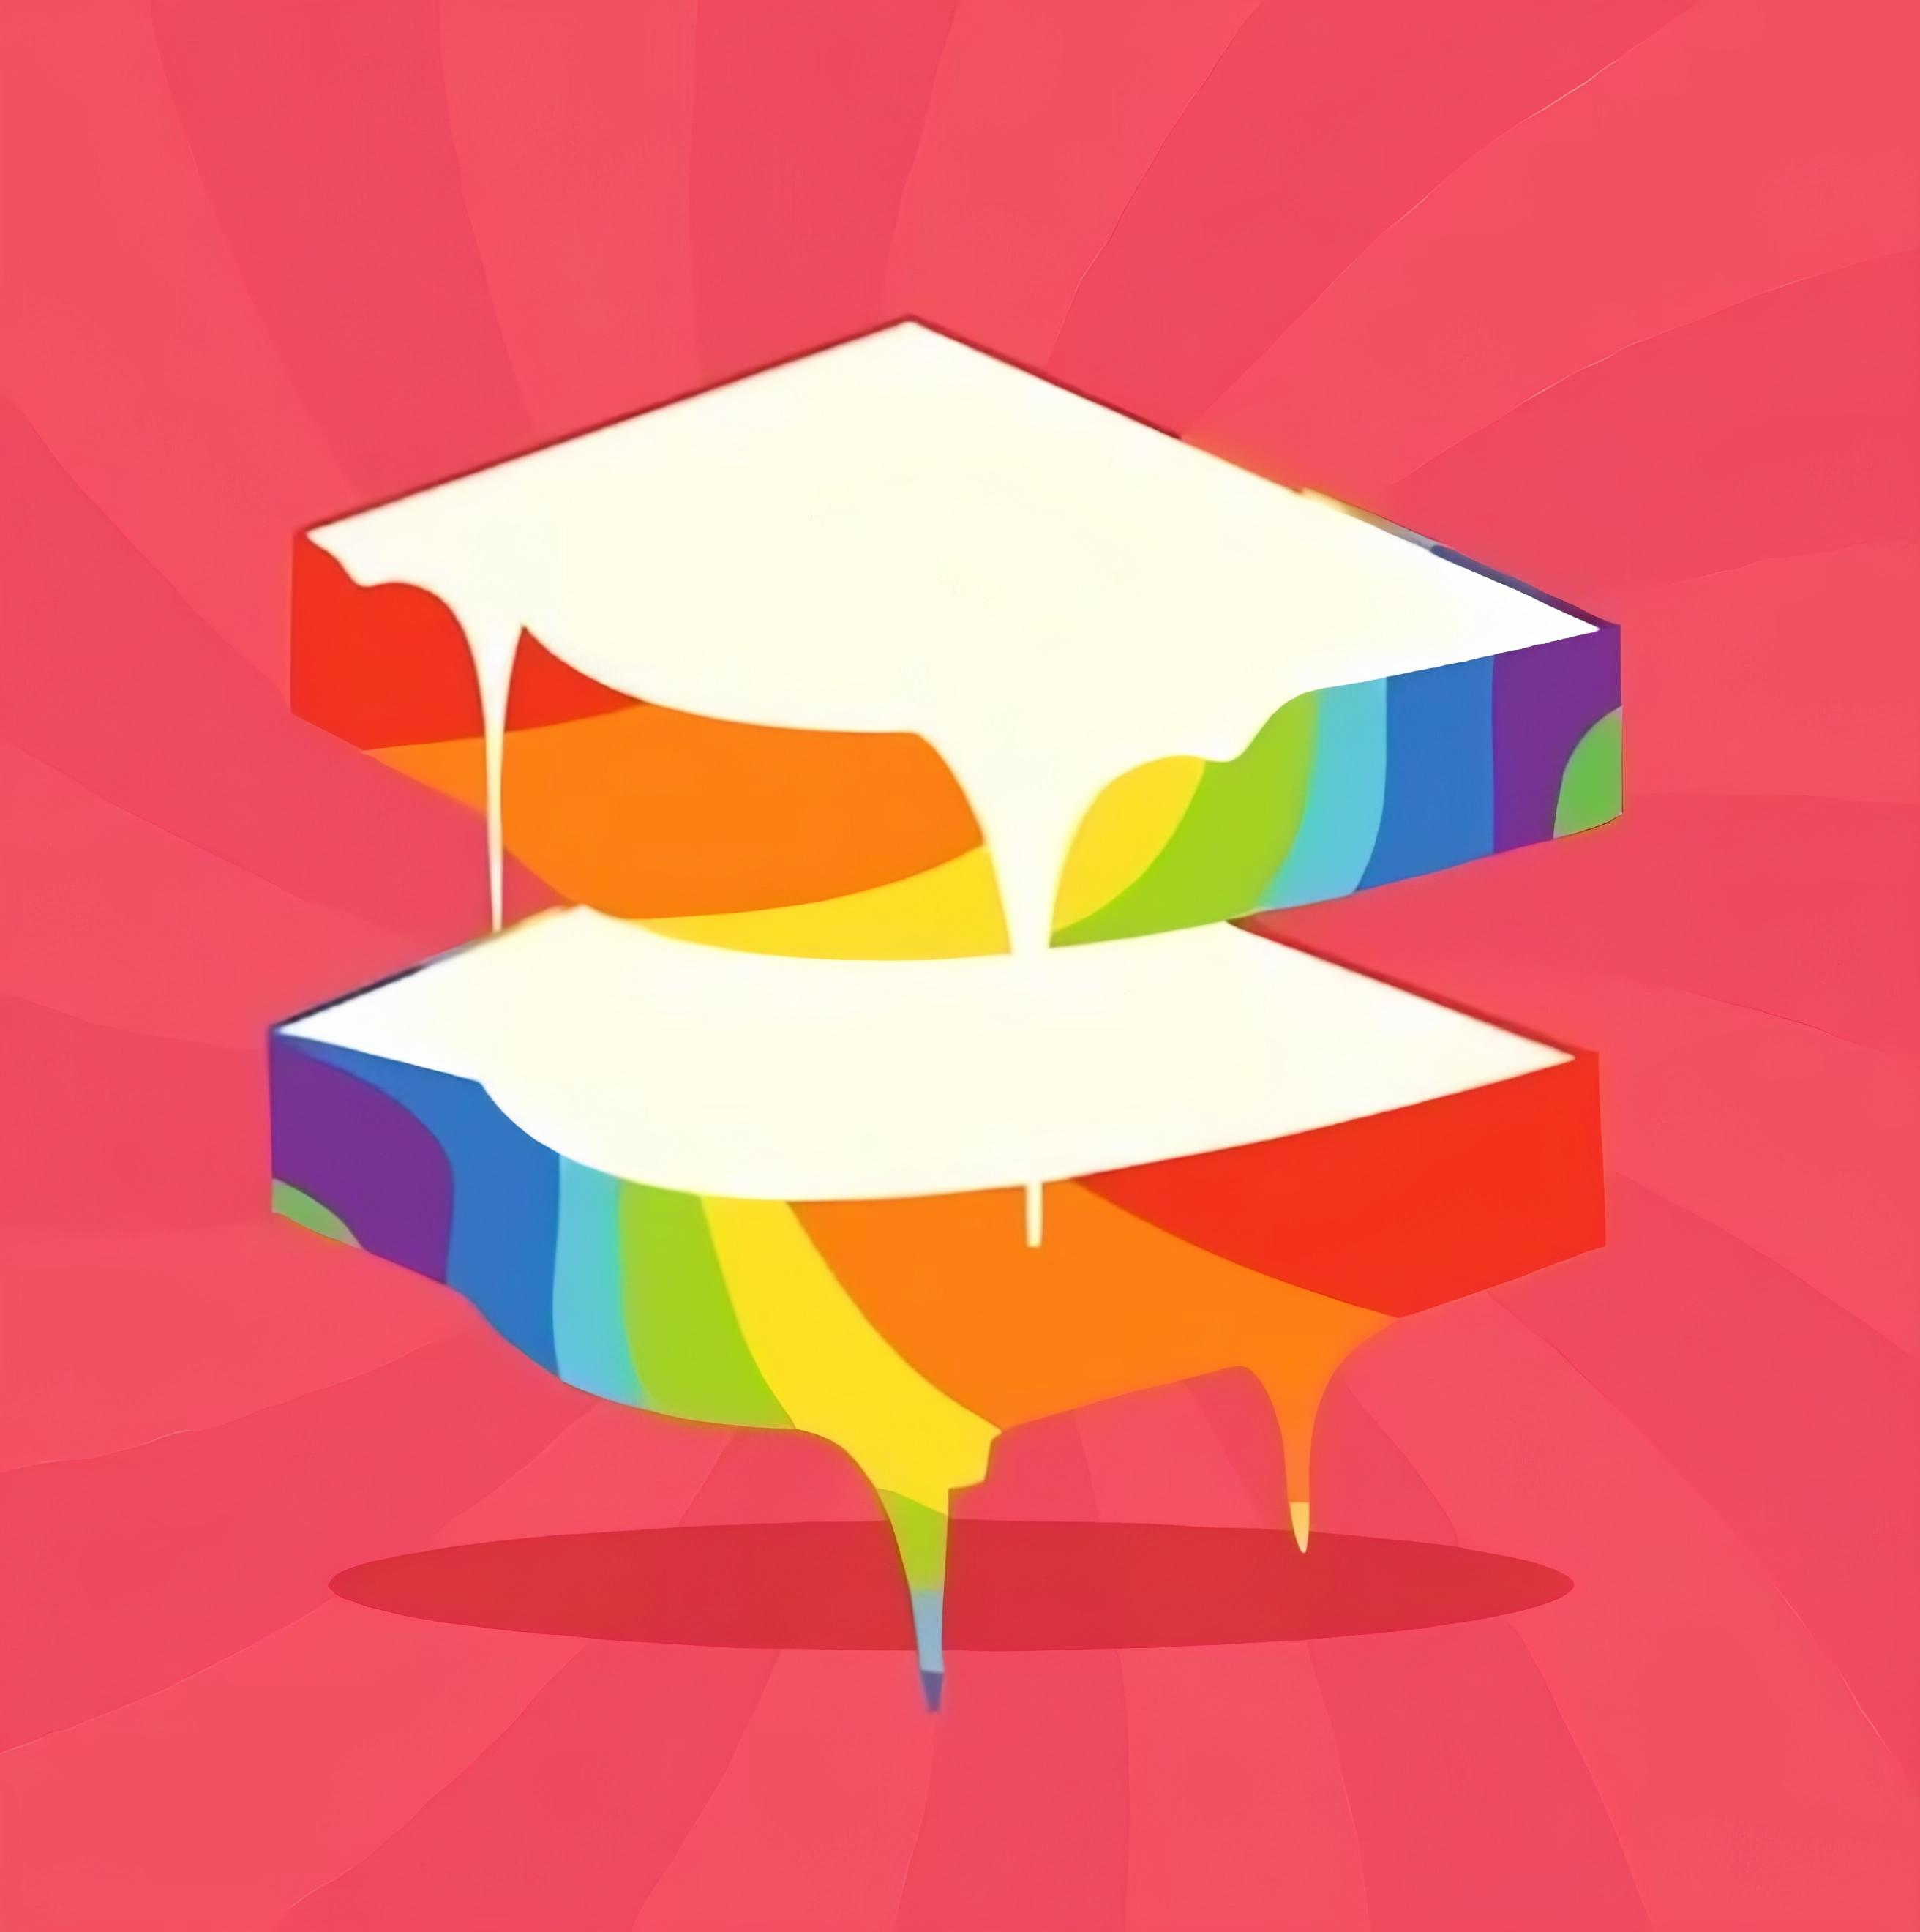
ButterBot
Мультимедиа Discord Бот
Проект выполнил Ларенцев Арсений

Slide 2
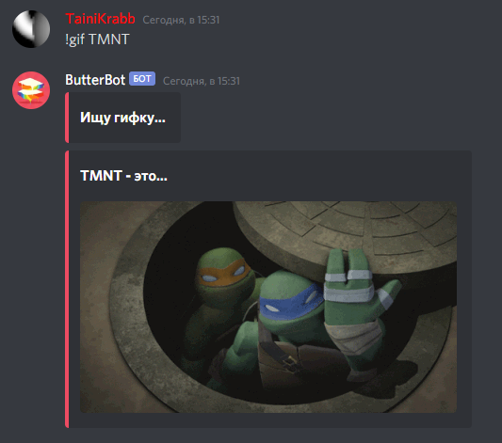
Введение:
ButterBot – это универсальный бот для Discord, созданный для общения и развлечения.
ButterBot – это, буквально, бутерброд, в который можно бесконечно добавлять различные слои функций и фич.

Slide 3
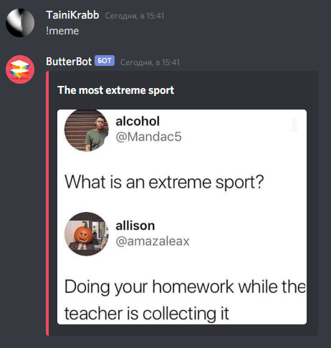
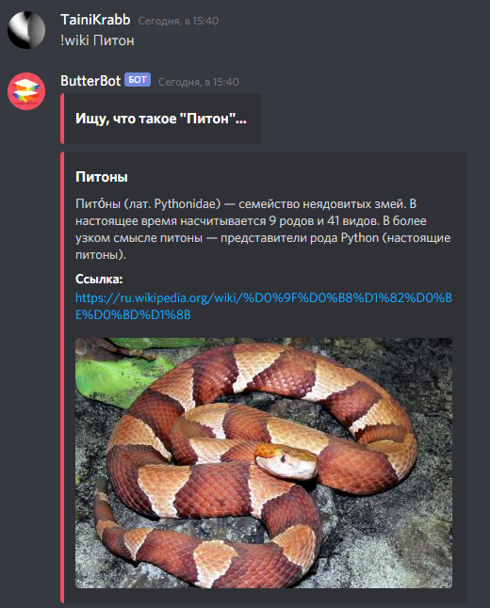
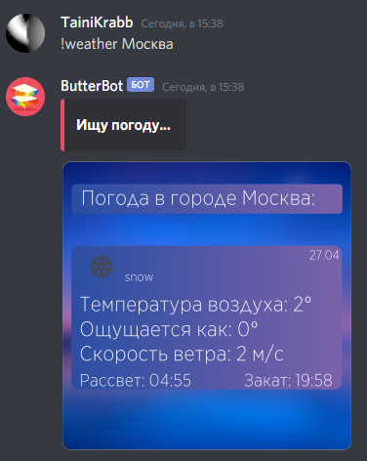
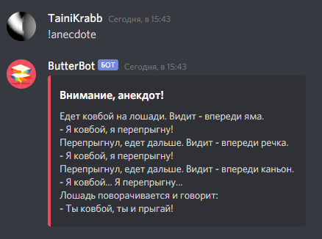
Функционал:

Slide 4
Реализация:
@client.command() async def meme(ctx): """Отправляет мем""" response = requests.get('https://some-random-api.ml/meme') json_data = json.loads(response.text) embed = discord.Embed(color=0xed4b62, title=json_data['caption']) embed.set_image(url=json_data['image']) await ctx.send(embed=embed) @client.command() async def anecdote(ctx): """Отправляет анекдот""" response = requests.get(f'http://rzhunemogu.ru/RandJSON.aspx?CType=1') json_data = json.loads(json.dumps(response.text)) embed = discord.Embed(color=0xed4b62, title='Внимание, анекдот!', description=json_data[12:-2]) await ctx.send(embed=embed)
@client.event async def on_connect(): print('Подключение...') @client.event async def on_disconnect(): print('Переподключение...') @client.event async def on_ready(): print('{0.user} начал работу'.format(client))

Slide 5
@client.command() async def gif(ctx, title="Рандом"): """Отправляет гифку на выбранную тему""" embed = discord.Embed(color=0xed4b62, title="Ищу гифку...") await ctx.send(embed=embed) if title == "Рандом": response = requests.get('https://api.giphy.com/v1/gifs/random?api_key=Wg5q9ryG602qLq6ku36O9E2ovUp8VLfr&tag=&rating=pg-13') json_data = response.json() embed = discord.Embed(color=0xed4b62, title=f'{title} - это...') embed.set_image(url=json_data["data"]["images"]["original"]["url"]) await ctx.send(embed=embed) else: try: response = requests.get(f'https://api.giphy.com/v1/gifs/search?api_key=Wg5q9ryG602qLq6ku36O9E2ovUp8VLfr&' f'q={title}&limit=25&offset=0&rating=pg-13&lang=ru') json_data = response.json() embed = discord.Embed(color=0xed4b62, title=f'{title} - это...') embed.set_image(url=json_data["data"][randint(0, 24)]["images"]["original"]["url"]) await ctx.send(embed=embed) except IndexError: response = requests.get(f'https://api.giphy.com/v1/gifs/search?api_key=Wg5q9ryG602qLq6ku36O9E2ovUp8VLfr&' f'q={"error"}&limit=25&offset=0&rating=pg-13&lang=ru') json_data = response.json() embed = discord.Embed(color=0xff0000, title='Гифка не найдена!') embed.set_image(url=json_data["data"][randint(0, 24)]["images"]["original"]["url"]) await ctx.send(embed=embed)

Slide 6
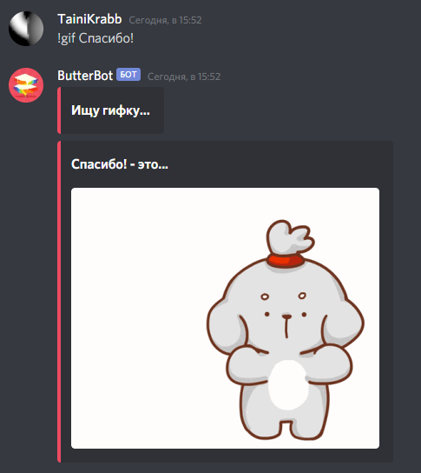
Заключение:
ButterBot имеет практически неограниченный потенциал для развития. Например, можно добавить трансляцию музыки или поиск видео по запросу.

